Slide 1
Программа Курса для детей младшего школьного возраста «Воспитание сказкой» 1-2 класс

Slide 2
Кружок «Теремок» Сказка – это волшебный мир, в который мы часто окунаемся… Мы испытываем чувства грусти, радости… Сказка – это чудо!

Slide 3
Проблема: В наш век духовного обнищания сказка, как и другие ценности традиционной культуры, утрачивает своё высокое предназначение.

Slide 4
Цель программы: Формирование духовной культуры и эстетическое развитие личности ребёнка, осмысление им традиционных духовно – нравственных ценностей русского народа.

Slide 5
Задачи: *образовательная: приобщить детей к истокам родной культуры посредством введения их в духовный мир русской народной и авторской сказки; *воспитательная: воспитывать у детей любовь к культурному наследию своего народа, трудолюбие, послушание и уважение к родителям и близким людям, терпение, милосердие, умение уступать, помогать друг другу и с благодарностью принимать помощь; *развивающая: развивать у детей социальные навыки: общительность, дружелюбие, потребность радовать близких результатами своего труда, способность отличать хорошее от плохого в сказке и в жизни, умение делать нравственный выбор, подражать положительным героям сказок, видеть, ценить и беречь красоту родного края, умение рассуждать, вести диалог, беседу, обобщать, содействовать развитию речи детей, дать им навыки кукловождения, сценического мастерства, участия в организации выставок и спектаклей.

Slide 6
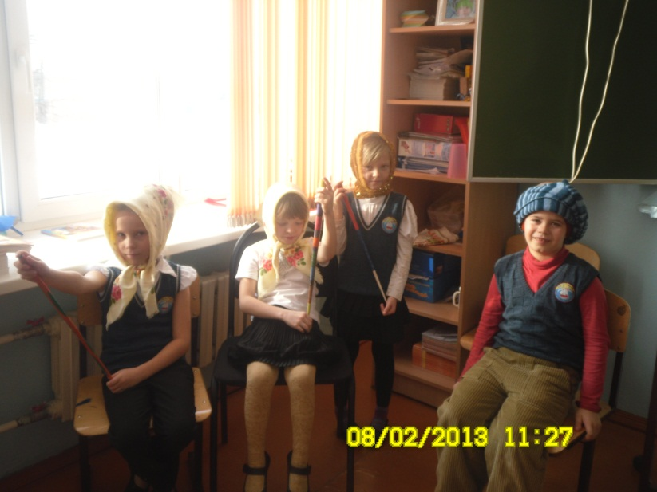
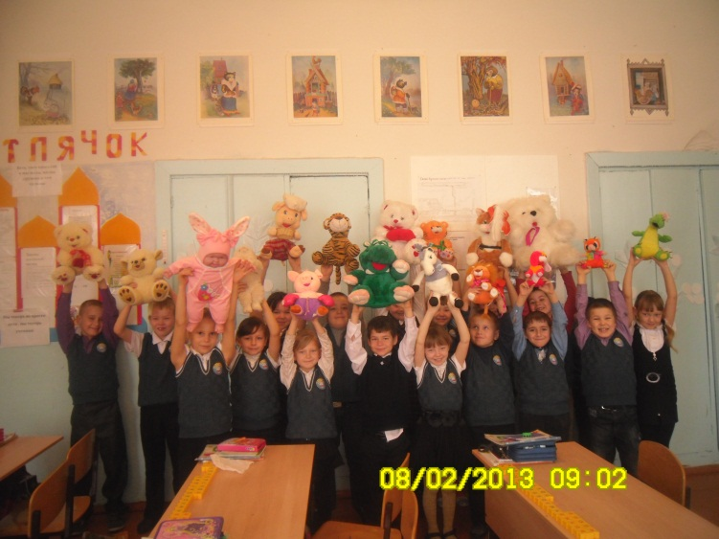
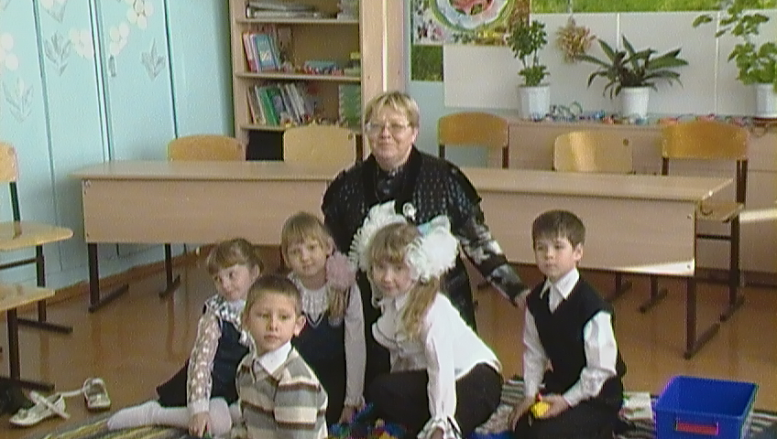
Наши достижения

Slide 7
Литература к программе 1.Атрихалова Е. В., Ксенофонтов И. В. Использование потенциала фильмов духовно-нравственной направленности в современной школе. — Калуга, КГИМО, 2010 2.Большой толковый словарь пословиц и поговорок русского языка. — М., 2009 3.Изготовление реквизита в кукольном театре. — М., 1979 4.Ильин И. А. Духовный мир сказки. — М., 1982 5.Народные русские сказки. — М., 1982 6.Наш школьный кукольный театр. — М., 1978 7.Пушкин А. С. Сказки. — М., 2002 8.Русские народные сказки. — М., 1958 9.Сказки русских писателей. — М., 1977 10.Стрелкова Л. П. Уроки сказки. — М.. 1989 11.Тимофеева И. Н. Сто книг вашему ребенку: Беседы для родителей. — М., 1987 12.Тумина Л. Е. Кружок «Сочини сказку». — М., 1995

